Slide 1
OpenGL 渲染管线流程
——可编程着色器渲染管线以及着色器语言概述

Slide 2
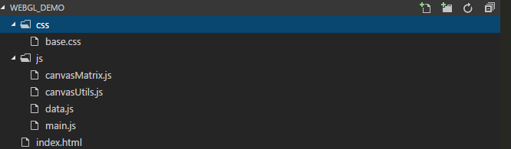
WebGL Demo
文档结构 :
css ：样式文件目录(未使用)
js ：javascript文件目录
  data.js用于存储模型数据
  canvasUtils.js 与 canvasMatrix.js 用于对canvas的操作封装和以及对Matrix构造与计算（如构造单位矩阵，矩阵计算等）
  main.js主程序入口
index.html：展示界面

Slide 3
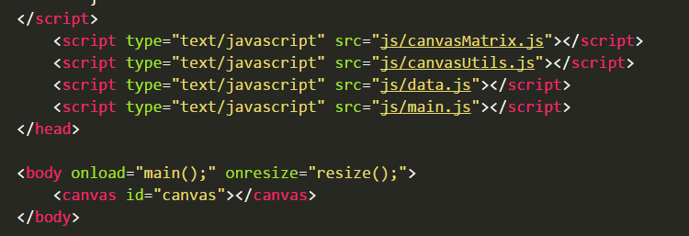
WebGL Demo
index.html
该部分用于加载脚本，<canvas>为绘制区域，在main.js中的main()函数用于在html加载之后对<canvas>进行操作，使用WebGL的程序对象，加载data.js中的模型数据，再使用canvasMatrix.js构造矩阵输入到WebGL程序对象中，使<canvas>绘制图像。
vanvasUtils.js有对<canvas>的鼠标事件响应的回调函数。
resize()函数用于在html大小改变时进行重新绘制。

Slide 4
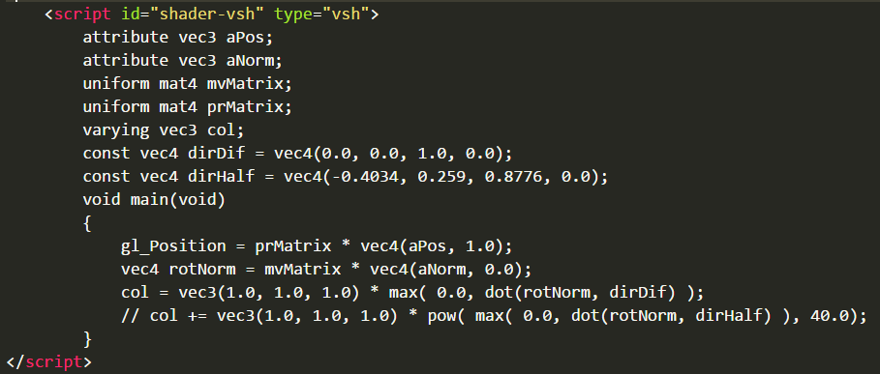
WebGL Demo
index.html
该部分用于加载vertex shader 脚本，由于javascript读取本地文件受到限制，采用html元素存储shader代码

Slide 5
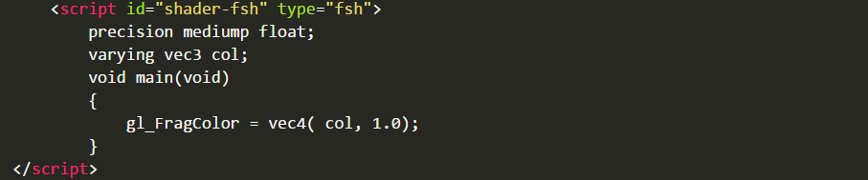
WebGL Demo
index.html
该部分用于加载frame shader 脚本，由于javascript读取本地文件受到限制，采用html元素存储shader代码。由于frame shader用于处理模型图元颜色，但在本Demo中并不涉及

Slide 6
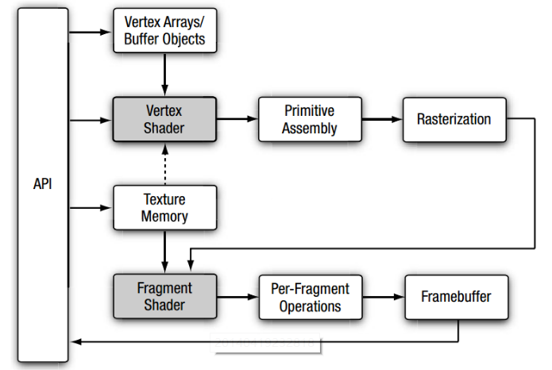
OpenGL 可编程渲染管线
管线结构图 （Graphics Pipeline）
灰色的方框中代表可编程，这个可编程的意思是指：1，可以指定运行代码；2，可以设定代码所使用的数据的类型与地址以及其他

Slide 7
OpenGL 可编程渲染管线
管线流程
vertex shader阶段：该阶段用于对每个顶点数据处理，比如根据某些值改变顶点数据，计算顶点法向量，计算顶点光照（颜色）等等，根据vsh的代码设计来执行。
图元装配阶段：OpenGL中设计了一些图元，分别有：点，线，三角形，线环等等。在这个阶段，将从vertex shader的数据进行分配到各个图元中，这一步的目的是将顶点进行组织化，用于接下来可见区域裁剪。裁剪的目的是剔除那些在不可见范围的区域，使用一个一个图元与可见范围求交集，将不属于交集的部分剔除，剔除之后，比如三角形图元有可能会变成一个四边形。
光栅化阶段：该阶段将图元转换成片元集合，假如设定为一个像素点为一个片元，那这个阶段实际上就是将连续的图元数据，使用像素点进行离散化表示，具体效果可以认为：将理想状态的三角形（例）使用一个一个小小的像素点（一般是正方形）进行填充，然后这些像素点会进行下面的步骤。
frame shader阶段：该阶段用于对每个片元进行处理，使用从vertex shader获得的颜色，或者纹理坐标，计算出该片元的颜色，然后将片元输出到下一阶段。（这里假设一个像素点就是一个片元，实际效果就是计算出该像素点的颜色）

Slide 8
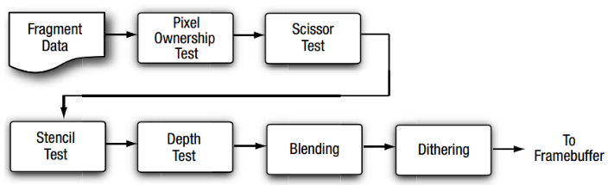
OpenGL 可编程渲染管线
管线流程
逐个片元操作阶段：
  这一阶段对每个片元进行处理，包括一系列测试，包括：所有者测试，裁剪测试，模板测试，深度测试，混合，抖动等，在此不详细展开。

Slide 9
OpenGL 可编程渲染管线
理解管线流程的意义：
由于渲染管线流程进行在显示设备中，而我们使用的大部分显示设备（比如显卡）并没有提供对OpenGL渲染管线的调试支持，因此我们甚至无法添加断点或者单步执行调试Shader程序，显示设备对于大多数人来说是一个黑盒。
理解管线流程，我们便可以针对流程特点进行优化，或者编写稳定的多线程程序来使用显示设备资源。
可编程渲染管线相对于OpenGL 1.0采用的固定管线，降低了学习OpenGL API的难度，但却需要使用OpenGL掌握基本的计算机图形学知识，并能够使用矩阵向量来完成已被废弃的API能够完成的效果。
OpenGL标准在不断完善，最新的版本相对于上述管线，增加了两个新的着色器（Tessellation Shader 和 Geometry Shader），用于克服当顶点着色器难以获取周围顶点的问题，以及实现其他效果。

Slide 10
OpenGL 可编程渲染管线
我们在管线执行前：
调用glCreateProgram，创建OpenGL程序对象
调用glCreateShader，创建着色器，并将着色器代码输入到着色器中
将创建的着色器对象使用glAttachProgram连接OpenGL程序对象，然后glLinkProgram进行OpenGL的编译链接；
将OpenGL程序对象绑定到当前的Context上，这一步骤不同平台略有不同；
将数据送入OpenGL程序中，这一步骤，可以采用缓冲区（VBO）也可以不用，采用缓冲区时需要将数据使用glBufferData送入到glCreateBuffer创建的缓冲区中，但这中间需要glBingBuffer进行绑定；
对Shader中的变量进行灵魂绑定，一般使用glvertexAttrib*一系列API为属性进行地址绑定，在这里使用VBO与不使用会有一些差别，具体详见OpenGL API卡片；
如何获取Shader中变量的属性地址，glGetAttribLocation或者glGetUniformLocation，这两个函数获取的变量类型不同，关于变量类型在之后的GLSL进行概述。
完成上面步骤，采用glDraw*系列的函数，开启管线（pipe）执行。
注意：gl*系列函数返回的对象，大多是无符号整形，这是对象的id而不是一个真正的地址，0一般作为空对象用于清除绑定之类的任务。

Slide 11
OpenGL GLSL概述
与C语言相比较
与C语言的语法基本一致，但增加了一些C语言没有的类型，比如向量类型vec*和矩阵类型mat*， glColor等；
在frame shader还增加了sampler纹理句柄类型；修饰符上，glsl 3.0之前版本有：attribute， varying用于标记变量为输入类型，输出类型；在之后版本采用in，out作为修饰符；uniform一直可用，作为在执行期间不可变变量，与const不同的是，uniform修饰的变量是使用程序进行设置。
在vertex shader中，会预先有gl_*的变量，这些变量有各种作用，比如gl_Position就是输出经过变换后的顶点位置，gl_Color用于输入属性，鞭尸顶点的主颜色。
在frame shader中，同样也有gl_*的预设变量，比如gl_FragColor作为输出的片元颜色。
and more.....

Slide 12
最后
参考链接：
GLSL 3.2：https://www.khronos.org/files/opengl-quick-reference-card.pdf
OpenGL ES 2.0：https://www.khronos.org/files/opengles20-reference-card.pdf
WebGL 1.0：https://www.khronos.org/files/webgl/webgl-reference-card-1_0.pdf
OpenGL 3.3：https://www.khronos.org/files/opengl-quick-reference-card.pdf
WebGL start：https://www.khronos.org/registry/webgl/specs/1.0/

